Slide 1
Партнерство через унификацию и аккредитацию учебных программ
А.Э. Тадевосян
Алматы, Декабрь 2011

Slide 2
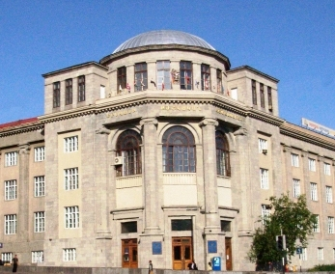
Структура ЕГМУ
Основан в 1920г.
Факультеты:
Общемедицинский
Стоматологический
Фармацевтический
Общественного здравоохранения
Военно-медицинский

Slide 3
Кадры и студенты
Додипломное образование – 4083, постдипломное – 894 студентов
1121 иностранных студентов (Россия, Украина, Центральноазиатские страны, Грузия, США, Франция, Ближний Восток, Иран, Индия, Непал, Шри-Ланка и др.)
Свыше 2300 сотрудников из них профессорско-преподавательский состав 286 (полная ставка) и 379 (по совместительству)
Учебный процесс организован на армянском, русском и английском языках

Slide 4
Образование в ЕГМУ и Болонский процесс
Июнь 2004 – система высшего образования Армении присоединилась к Болонскому процессу
Март 2006 – начало реформ в ЕГМУ
Степени (Бакалавр/Магистр)
Разработка программ
Внедрение европейской системы накопления и перевода кредитов (ECTS)

Slide 5
Система подготовки бакалавра/магистра в ЕГМУ

Slide 6
Клинические базы ЕГМУ
2 многопрофильные клинические больницы
Офтальмологическая клиника
Эндокринологическая клиника
Поликлиника
2 детские поликлиники
3 стоматологические поликлиники
Центр радиологии
Нейро-сосудистый центр

Slide 7
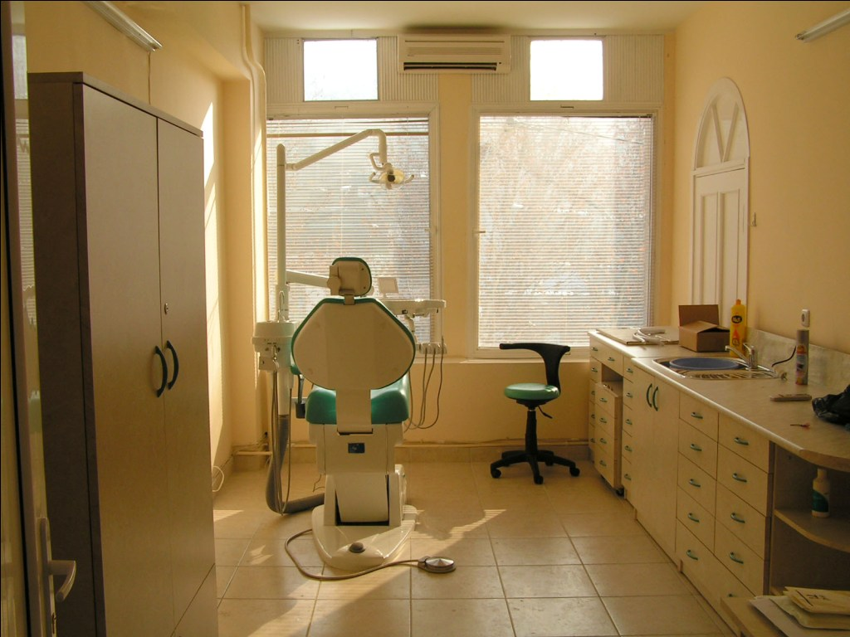
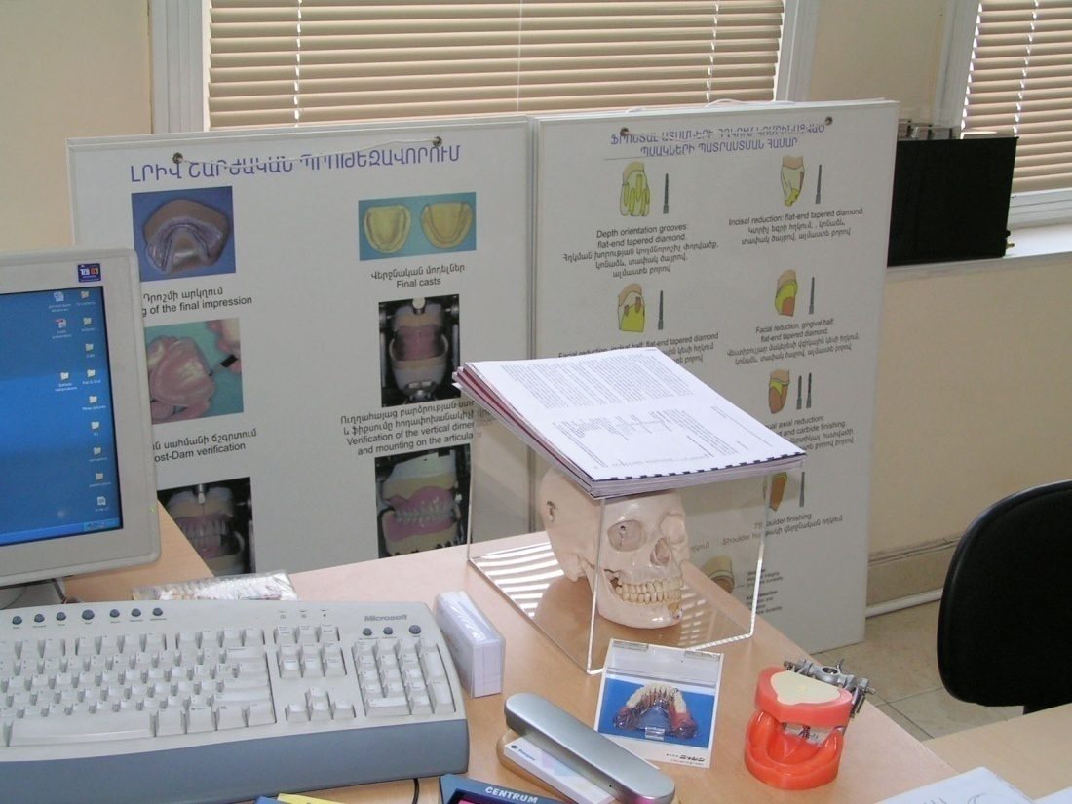
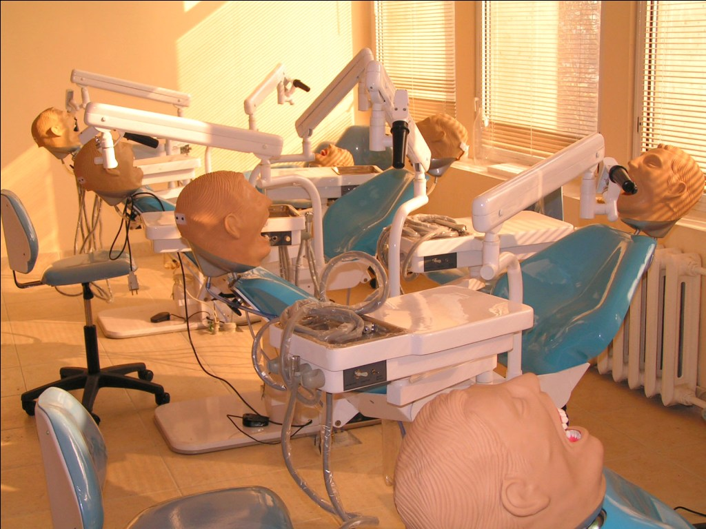
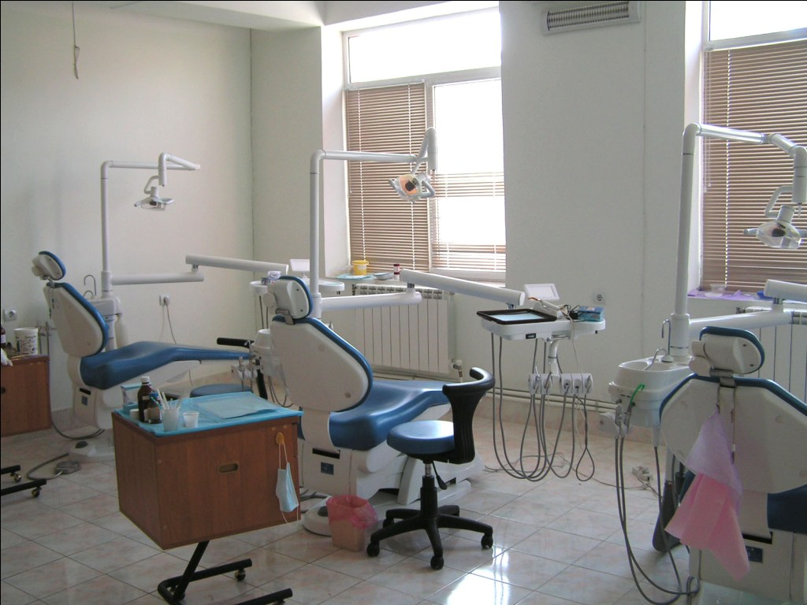

Slide 8
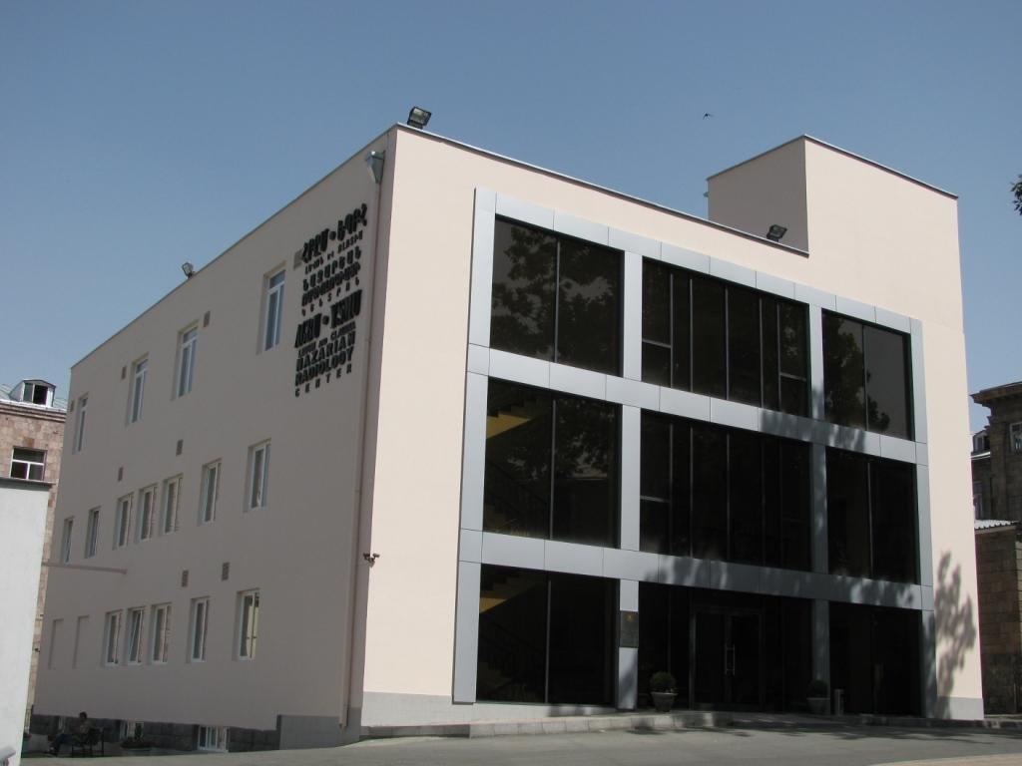
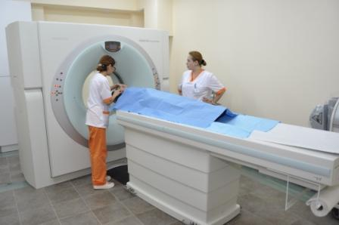
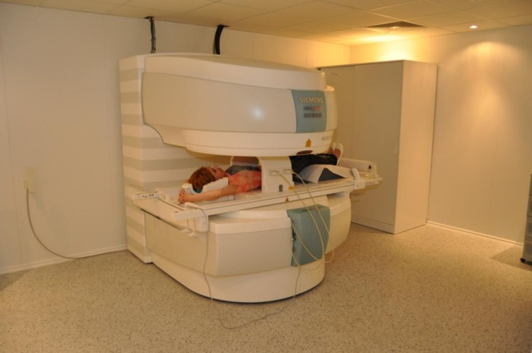

Slide 9
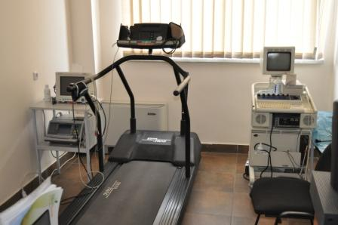
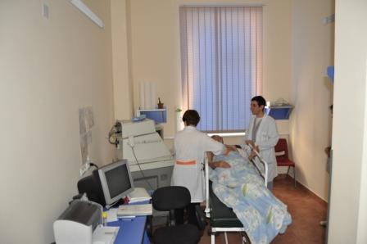
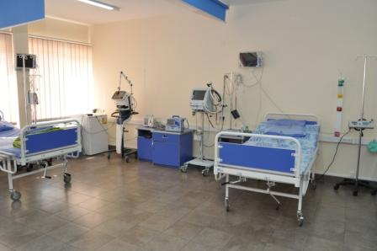
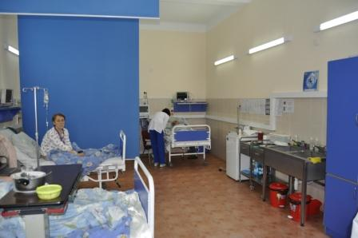
Кардиологическая клиника

Slide 10
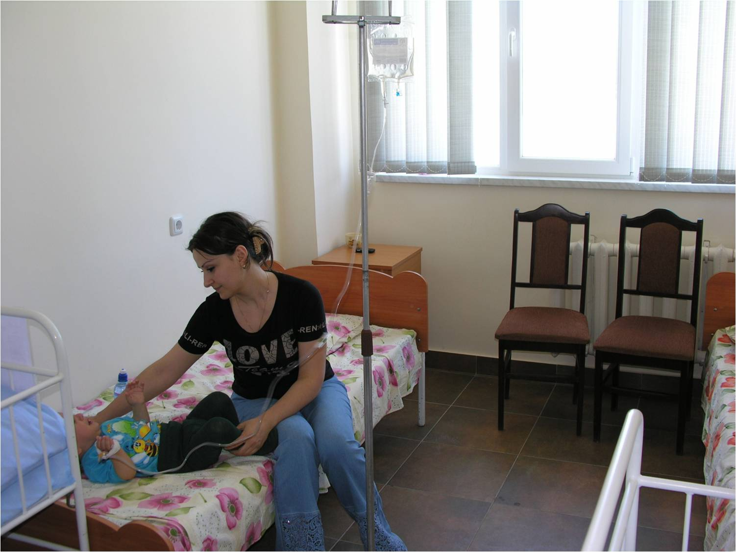
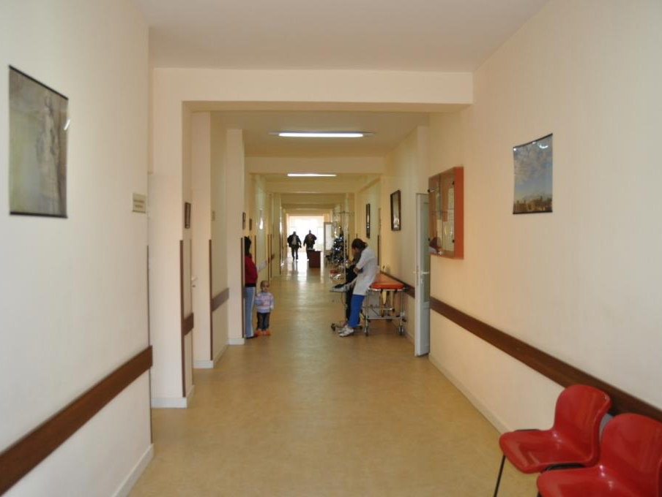
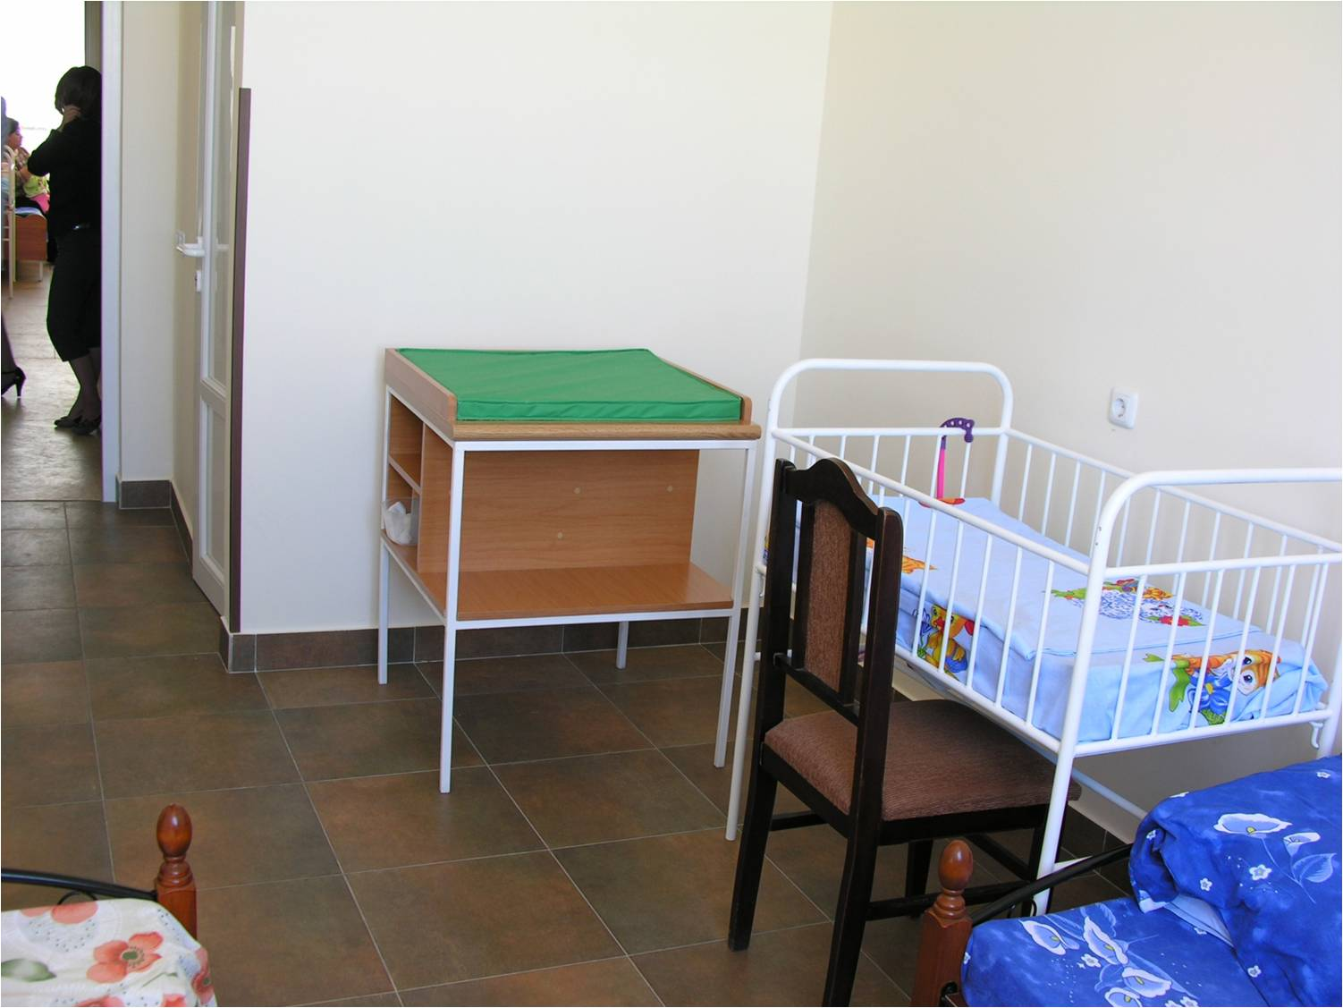
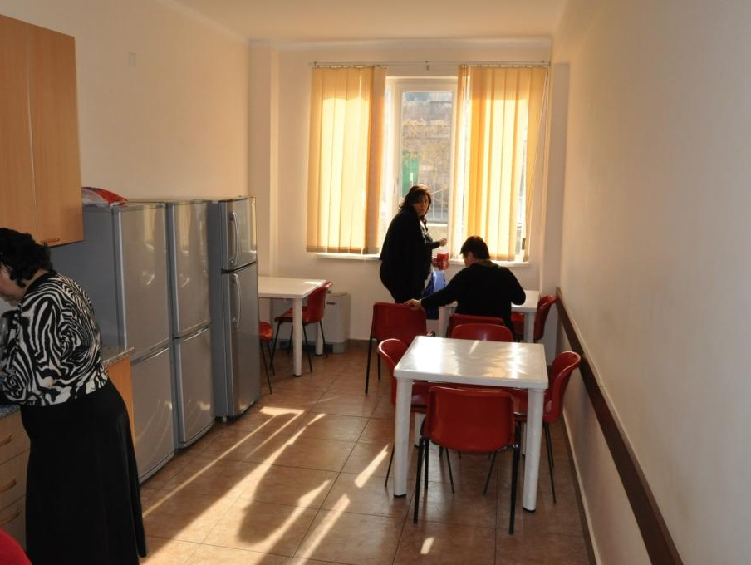

Slide 11
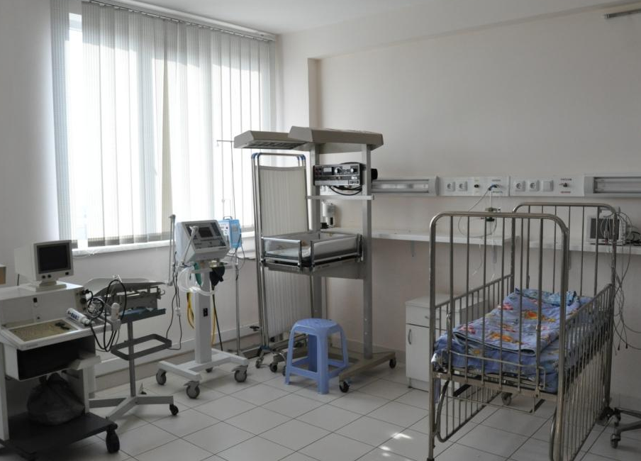
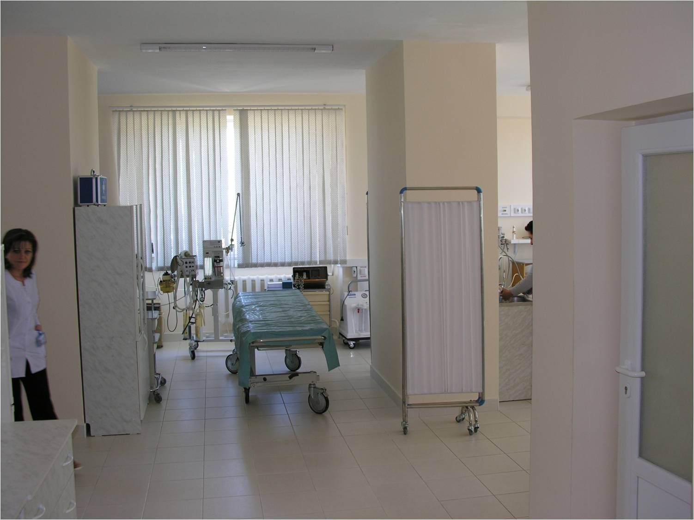
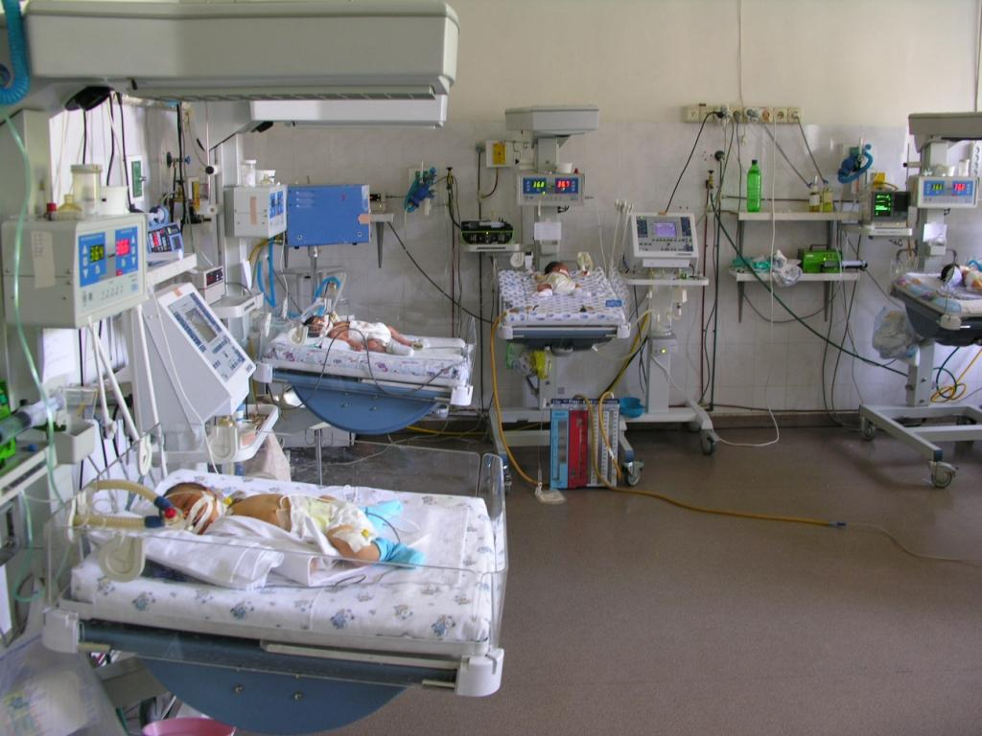
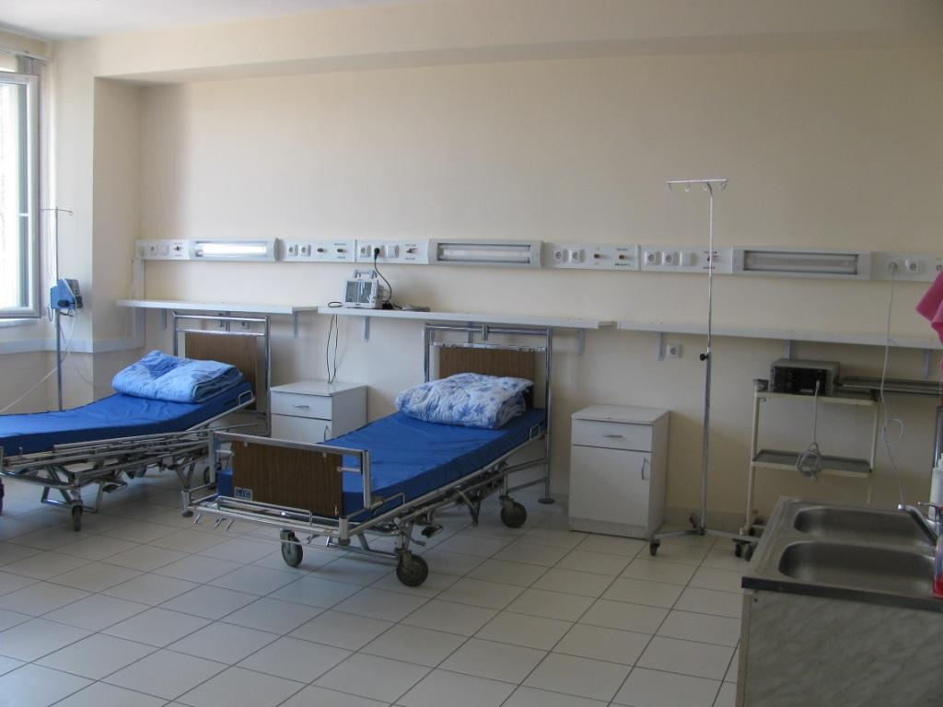

Slide 12
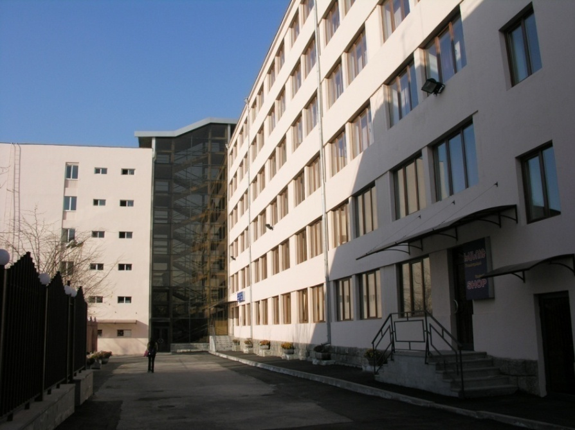
Общежитие и гостевой дом

Slide 13
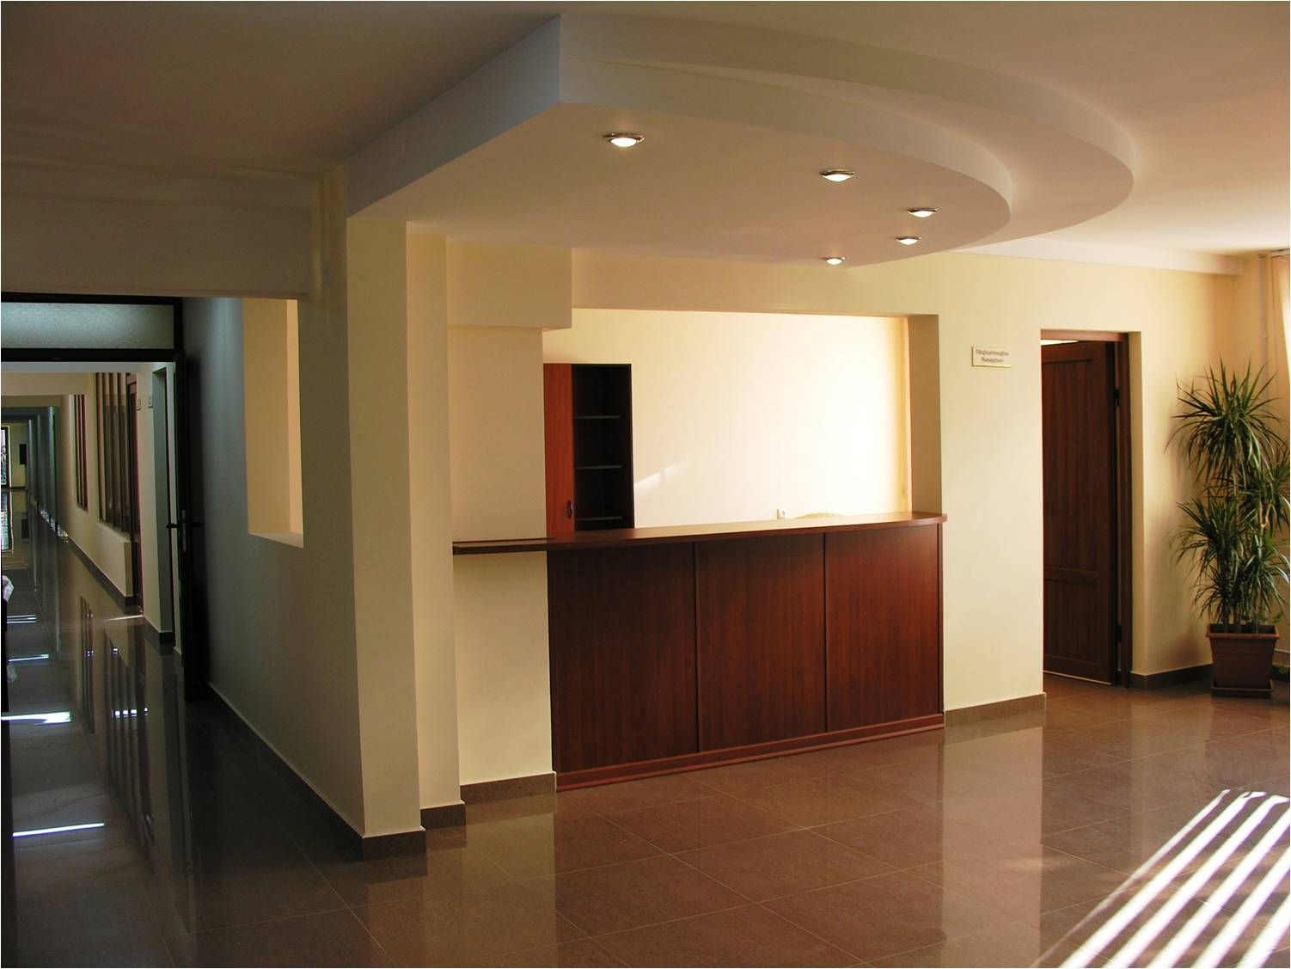
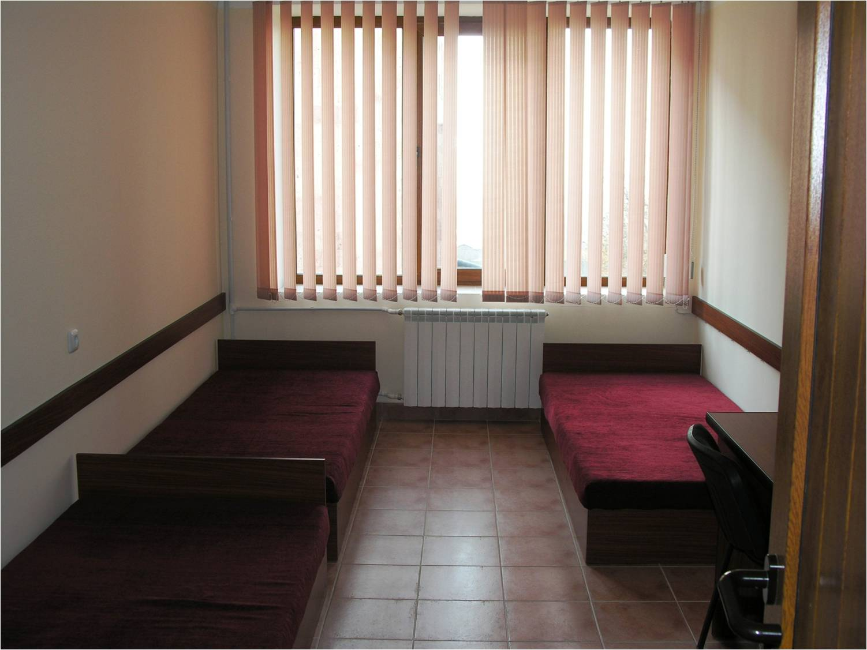
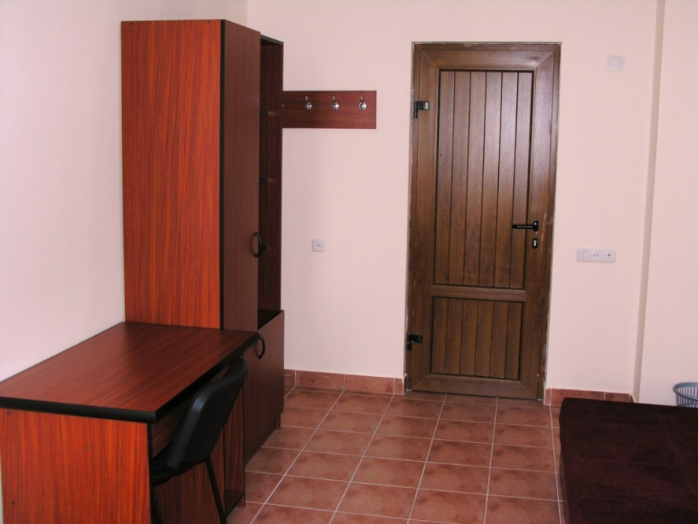
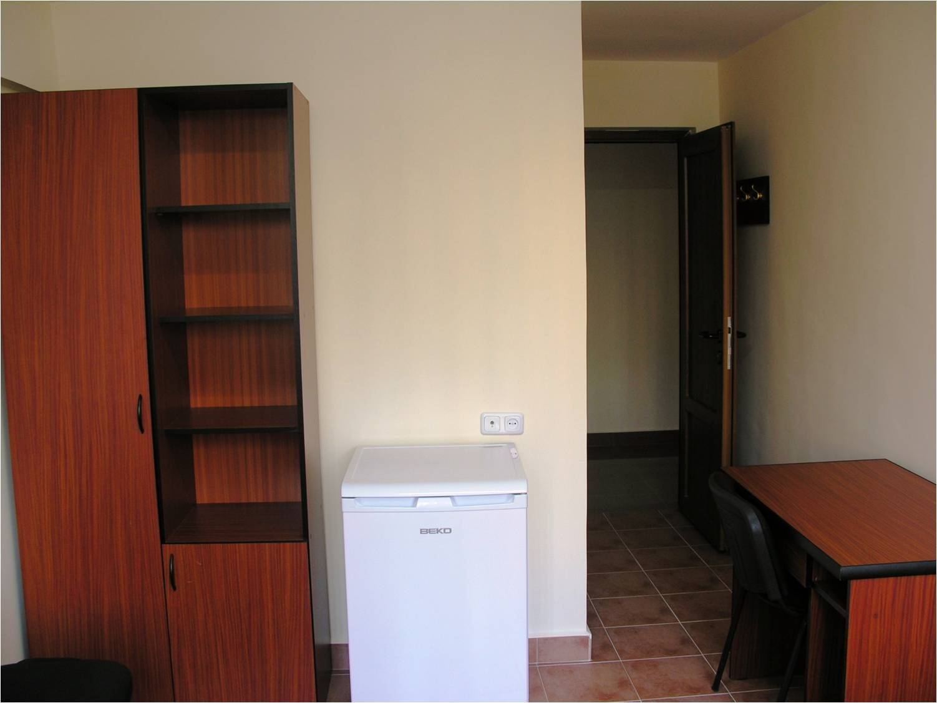

Slide 14
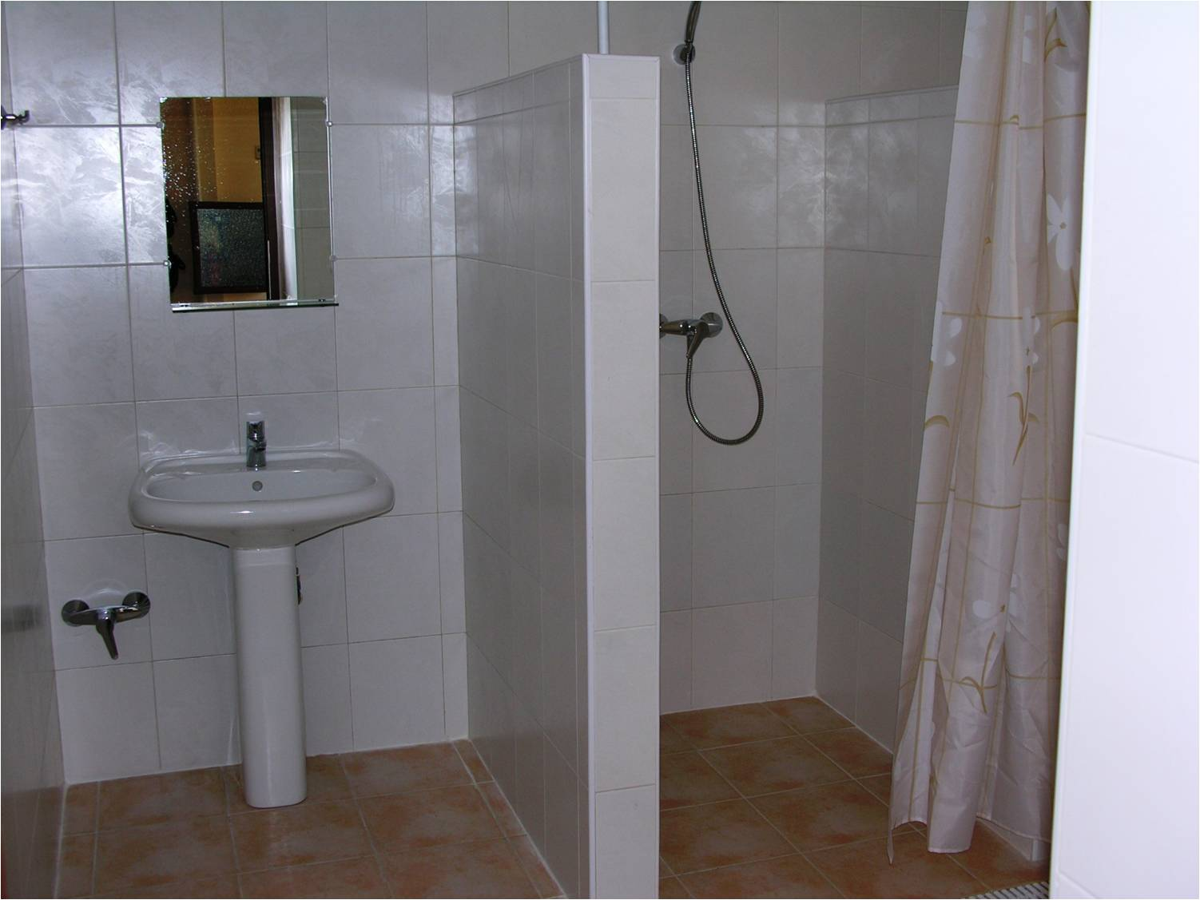
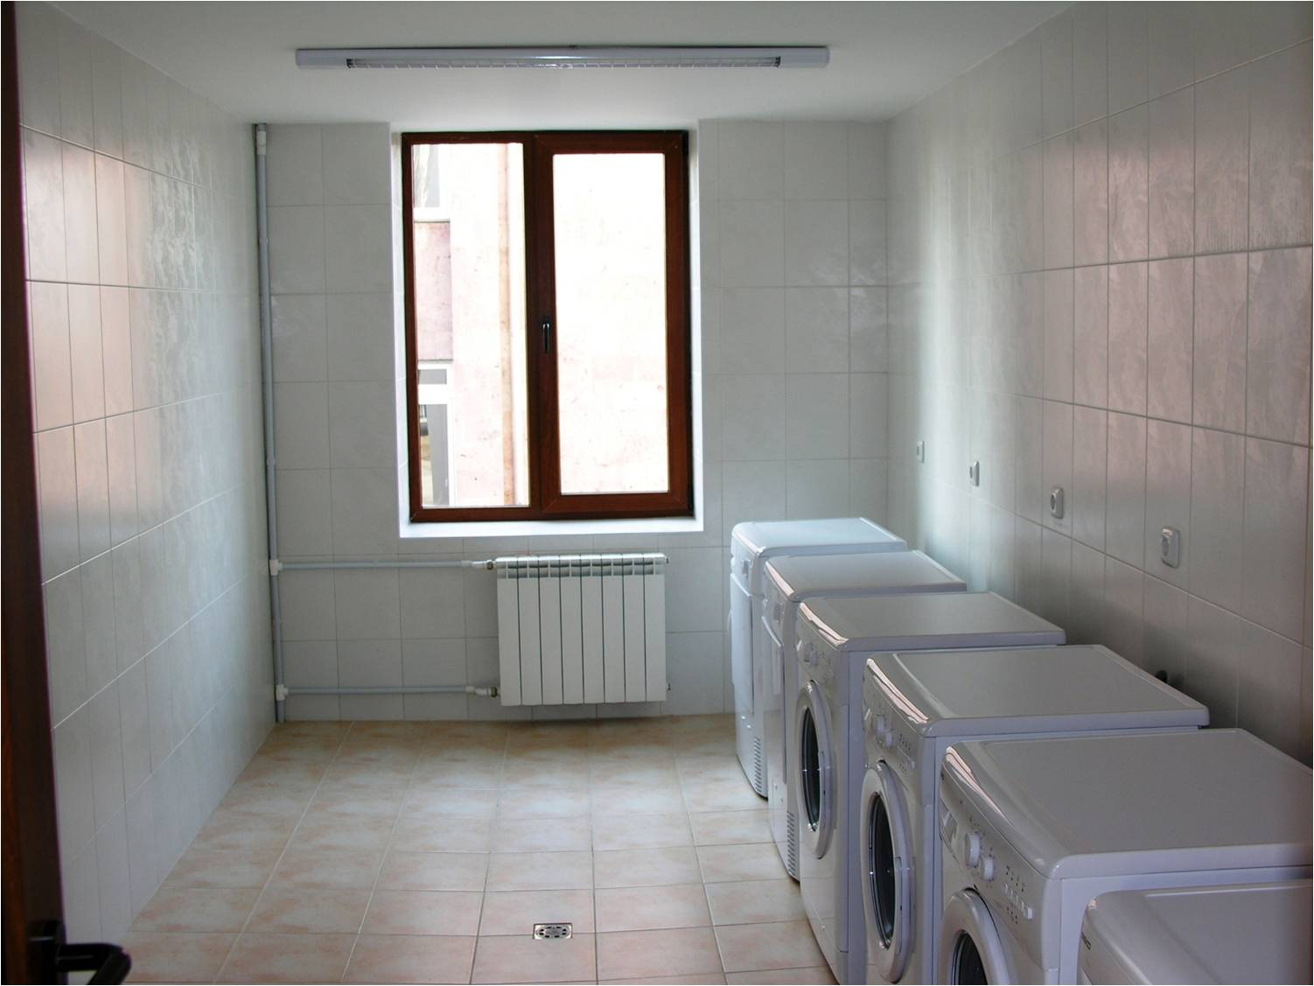
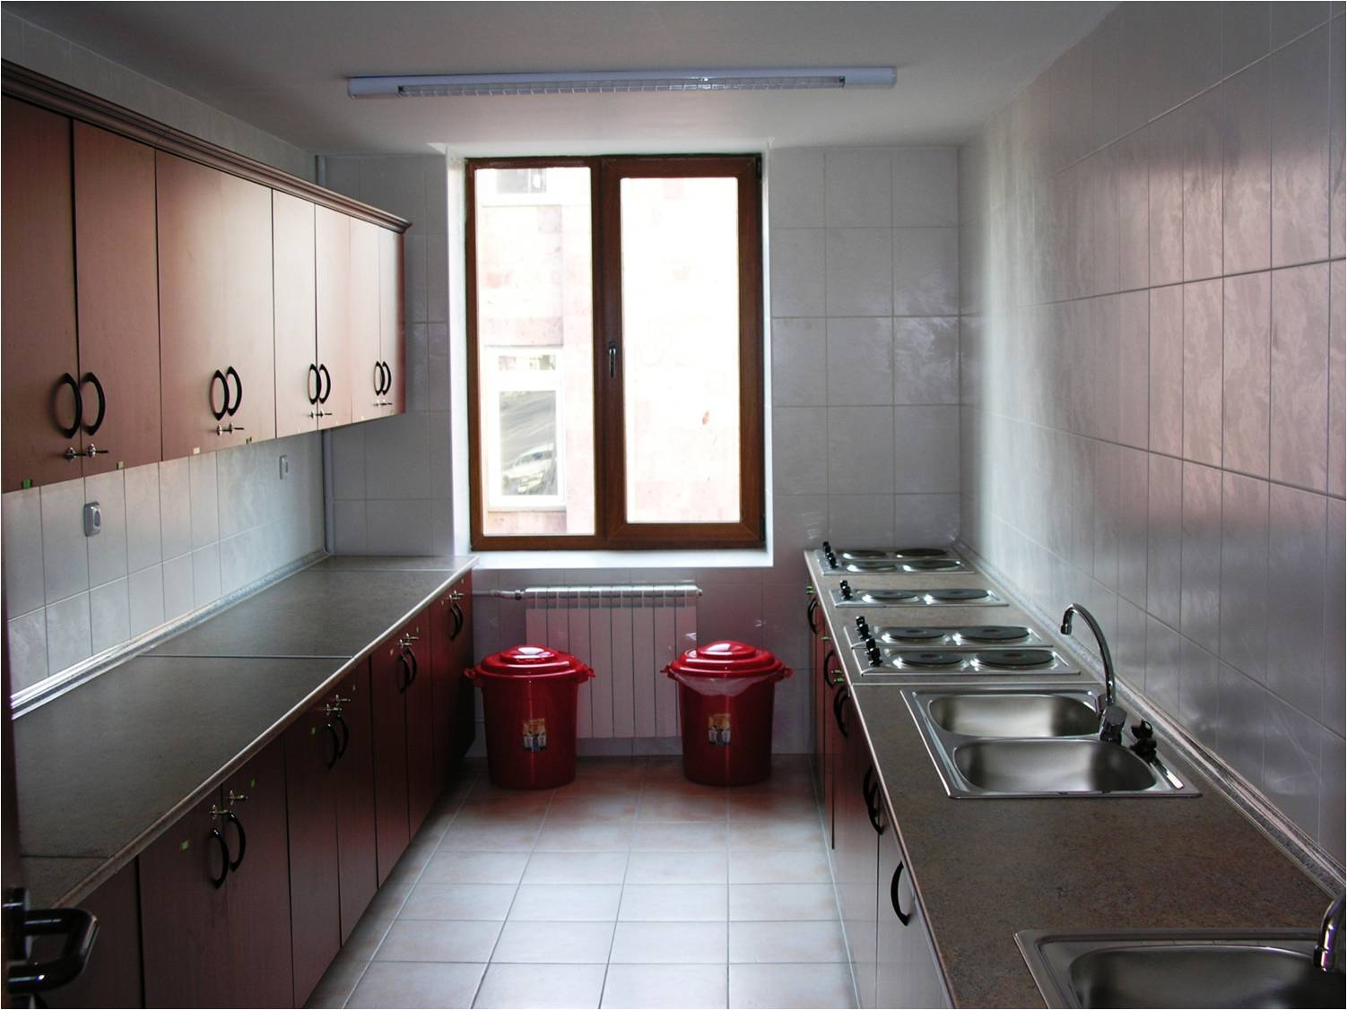
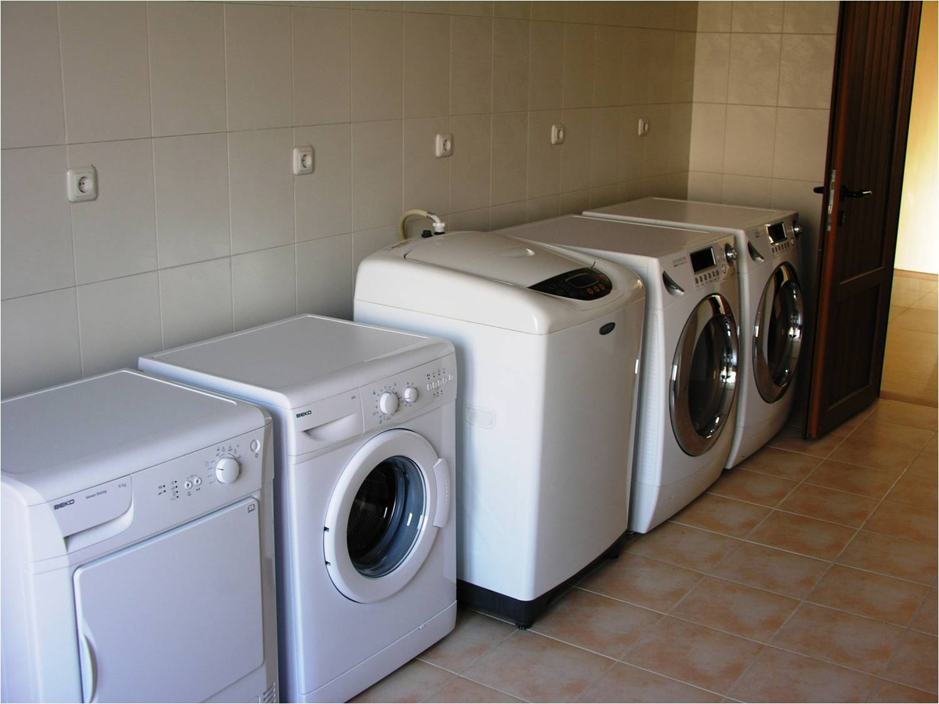

Slide 15
Сотрудничество
Boston University, School of Medicine, USA
Columbia University, College of Physicians and Surgeons, NY, USA
University of California, Los Angeles, USA
Riga Stradins University, LATVIA
Georgia Neurosurgical Institute, Macon, USA
Mercer University, School of Medicine, USA
University of Tehran, IRAN
Free University of Brussels, BELGIUM
University of Kansas, School of Medicine, USA
University of Alexandria, School of Medicine, EGYPT
Ernst von Bergmann Clinic, Potsdam, GERMANY
Белорусская Медицинская Академия Последипломного Образования, БЕЛАРУСЬ
Ставропольская Медицинская Академия, РОССИЯ
Казахский Национальный Медицинский Университет, КАЗАХСТАН

Slide 16
Повышение квалификации профессорско-преподавательского состава за 2007-2010

Slide 17
Мобильность преподавателей и врачей за 2006-2010

Slide 18
Tempus проекты 2010-2013
Development of the e-learning and distance learning courses and assessment in Biomedical Sciences in the Southern Caucasus.
Development and Integration of University Self-Assessment Systems
Promoting Internationalization and Comparability of Quality Assurance in Higher Education
Masters Programmes in Public Health and Social Services

Slide 19
Основные этапы
Создан центр оценки и обеспечения качества образования – внутренная оценка и аудит, обеспечивающая подготовку ВУЗа к аккредитации
Создается центр по повышению практических навыков и умений – центр симуляторов
Система оценки знаний студентов
Система и механизмы оценки качества преподавательского состава по всем видам деятельности:
Учебно-методической
Научной
Административной
Общественной

Slide 21
Благодарю за внимание
ЕГМУ
Корюна 2, Ереван 0025, Армения
E-mail: artashes.tadevosyan@meduni.am
URL: www.ysmu.am

